Slide 1

课程思政版
物联网技术导论
（第6章 物联网数据处理）
桂小林 教授
西安交通大学计算机学院
桂小林 1
1

Slide 2
本章内容
6.1物联网数据的大数据特征
6.2物联网数据存储
6.3物联网数据分析与挖掘
6.4 物联网数据检索

Slide 3
6.1物联网数据的大数据特征
物联网数据正在呈现出大数据的5V特征，如海量、多样异构、实时动态等，而且质量参差不齐。
1. 数据的海量性(volume)
  物联网数据量大，包括采集、存储和计算的量都非常大。
2. 数据的异构性和多态性(variety)
  物联网数据种类和来源多样，在不同领域、不同行业，需要面对不同类型、不同格式的应用数据，因此物联网中数据多样性更为突出。
3. 数据的实时性和动态性(velocity)
  物联网数据增长迅速，要求能对其快速处理并保持高时效性。

Slide 4
6.1物联网数据的大数据特征
4. 数据的关联性及语义性(value)
  随着互联网以及物联网的广泛应用，信息感知无处不在，信息海量，但价值密度较低，如何结合业务逻辑并通过强大的机器算法来挖掘数据价值，是大数据时代最需要解决的问题。
5. 数据的准确性和真实性(veracity)
  物联网数据具有准确性和真实性，即数据质量是可信赖的。

Slide 5
计算题
已知图片分辨率为800*600，计算一张24位色彩的图片的存储空间。
答：
参考答案：（800*600*24）/（1024*8）=1406KB
已知10分钟的视频（假设每秒25帧时），计算其需要的存储空间大小。
答：
参考答案： （800*600*24*25*10*60）/（1024*8）= 2109375KB。

Slide 6
6.2物联网数据存储
本节介绍两种常用的物联网存储技术，即数据库存储技术和云存储技术。
6.2.1数据库存储
  数据库是一种以记录的形式实现数据存储的存储技术。
  完整的数据库系统包括数据库、数据库管理系统以及各类数据库用户三大部分。
  数据如何存放在数据库中，主要涉及数据模型与数据模式两个概念。
  数据模型是现实世界数据特征的抽象，是用来描述数据的一组概念的集合，通常由数据结构、数据操作和完整性约束三部分组成。
  数据模式是用给定的数据模型对某类具体数据的描述。

Slide 7
6.2.1数据库存储
在数据库领域中，最常用的数据模型有四种，分别是:
  层次模型(Hierarchical Model)、
  网状模型(Network Model)、
  关系模型(Relational Model)
  面向对象模型(Object Oriented Model)。
1. 关系模型的基本概念
  关系数据库是目前应用最广泛的数据库系统，而关系模型则是关系数据库的数学理论基础。
  关系模型理论是由美国IBM公司研究员E.F.Codd于1970年率先提出的。

Slide 8
6.2.1数据库存储
从用户的角度看，关系模型中数据的逻辑结构是一张二维表。
关系模型中常用的关系操作包括：
查询操作:
  选择(SELECT)、投影(PROJECT)、连接(JOIN)、
  除(DIVIDE)、并(UNION)、交(INTERSECTION)、
  差(DIFFERENCE)等
更新操作:
  增加(INSERT)、删除(DELETE)、修改(UPDATE)等。

Slide 9
1）选择运算
  从关系中找出满足给定条件的那些元组称为选择。其中的条件是以逻辑表达式给出的，值为真的元组将被选取。这种运算是从水平方向抽取元组。
  在关系数据库中，关系是一张表，表中的每行（即数据库中的每条记录）就是一个元组（tuple），每列就是一个属性。在二维表里，元组也称为行。
  在FOXPRO中的短语FOR和WHILE均相当于选择运算。
  如：LIST FOR 出版单位='人民邮电出版社 ' AND 单价<=51.5

Slide 10
（2）投影运算
  从关系模式中挑选若干属性组成新的关系称为投影。这是从列的角度进行的运算，相当于对关系进行垂直分解。
  在FOXPRO中短语FIELDS相当于投影运算。
  如：LIST FIELDS 单位，姓名
（3）连接运算
  连接运算是从两个关系的广义笛卡儿积中选取属性间满足一定条件的元组形成一个新关系。在关系代数中，连接运算是由一个笛卡儿积运算和一个选取运算构成的。

Slide 11
6.2.1数据库存储
2. 关系数据库语言（SQL）
  SQL(Structured Query Language)最初由Boyce和Chamberlin提出并在IBM公司著名的关系数据库关系系统原型System R上得到实现。
  由于功能丰富、表达简单、易于掌握等特点，SQL很快便被业界接受并得到推广，逐步发展成为关系数据库系统的标准语言。

Slide 12
6.2.1数据库存储
SQL语言功能极强，但由于设计巧妙，语言十分简洁，完成核心功能只用了9个动词.
分别是:
  完成数据查询功能的SELECT，
  完成数据定义功能的CREATE、DROP和ALTER，
  完成数据操纵功能的INSERT、UPDATE和DELETE
  完成数据控制功能的GRANT和REVOKE。
1）查询语句：SELECT param FROM table WHERE condition
  该语句可以理解为从 table 中查询出满足 condition 条件的字段 param。

Slide 13
关系数据库语言（SQL）
2）新增语句：INSERT INTO table (param1，param2，param3) VALUES (value1，value2，value3)
  该语句可以理解为向table中的param1，param2，param3字段中分别插入value1，value2，value3。
3）更新语句：UPDATE table SET param=new_value WHERE condition
  该语句可以理解为将满足condition条件的字段param更新为 new_value 值。
4）删除语句：DELETE FROM table WHERE condition
  该语句可以理解为将满足condition条件的数据全部删除。
总体来说，数据库的SELECT，INSERT，UPDATE，DELETE对应了我们常用的增、删、改、查四种操作。

Slide 14
关系数据库语言（SQL）
5）去重查询：SELECT DISTINCT param FROM table WHERE condition
  该语句可以理解为从表table中查询出满足条件condition的字段param，但是param中重复的值只能出现一次。
（6）排序查询：SELECT param FROM table WHERE condition ORDER BY param1
  该语句可以理解为从表table 中查询出满足condition条件的param，并且要按照param1升序的顺序进行排序。

Slide 15
6.2.2基于云架构的数据存储
MapReduce是Google公司工程师Jeffrey Dean提出的处理大规模数据集(大于1TB)的分布式并行计算编程模型，是Google云计算的核心技术，其主要思想借鉴于函数式编程语言和矢量编程语言。
Hadoop是MapReduce模型的开源实现，借助Hadoop平台,编程者可以轻松编写分布式并行应用程序，在计算机集群上完成海量数据的计算处理。
  Hadoop由Java语言开发，同时支持C++等编程语言。Hadoop主要由分布式文件系统(HDFS)和映射归约(MapReduce)算法执行组成。
下面首先讨论Hadoop生态系统。

Slide 16
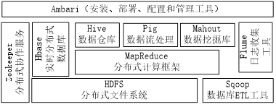
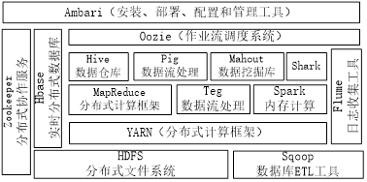
1. Hadoop生态系统
Hadoop是在分布式服务器集群上存储海量数据并运行分布式分析应用的一个开源的软件框架，具有可靠、高效、可伸缩的特点。先后经历了Hadoop1时期和Haddop2时期。

Slide 17
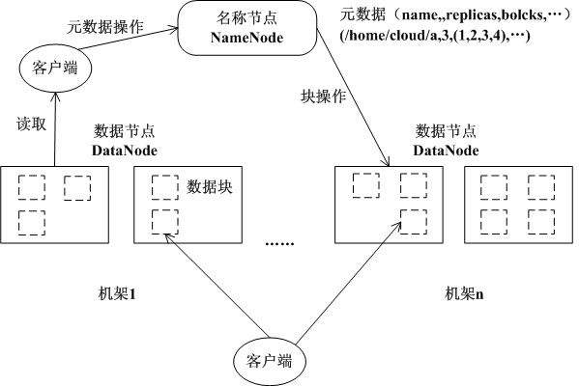
2. 分布式文件系统HDFS
HDFS是一种高度容错的分布式文件系统模型，由Java语言开发实现。HDFS可以部署在任何支持Java运行环境的普通机器或虚拟机上，而且能够提供高吞吐量的数据访问。
HDFS采用主从式（master/slave）架构，由一个名称节点（Name Node）和一些数据节点（Data Node）组成。

Slide 18
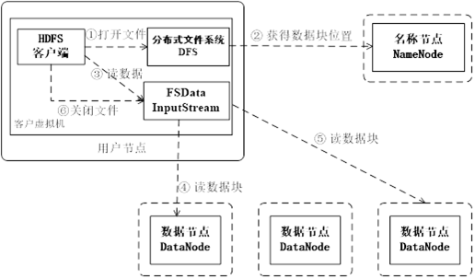
HDFS的数据组织与操作
1）Hadoop文件读取

Slide 19
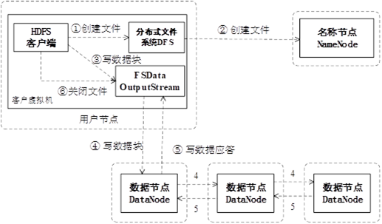
HDFS的数据组织与操作
2）Hadoop文件写入
  HDFS客户端向名称节点发送写入文件请求，名称节点根据文件大小和文件块配置情况，向客户端返回所管理的数据节点信息。

Slide 20
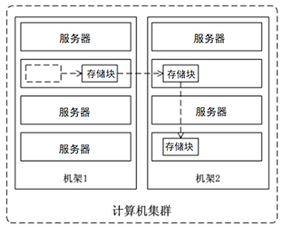
HDFS的数据组织与操作
3）Hadoop数据副本策略
  HDFS的默认副本系数为3。
  首先副本1优先存放在客户端节点上，如果客户端没有运行在集群内，就选择任意机架的随机节点；
  副本2存放到另外一个机架的随机节点上；副本3和副本2存放在同一机架，但是不能在同一节点上

Slide 21
HDFS的数据组织与操作
4）Hadoop数据去重技术
数据去重技术是云存储中的一种消除冗余数据的技术，可以节约大量存储空间，优化数据存储效率。
目前的消除冗余数据的主要技术有数据压缩和冗余数据删除技术。
数据去重方法主要分为在线和离线两种。
通过去重，节约存储空间。
【课程思政：节能环保】

Slide 22
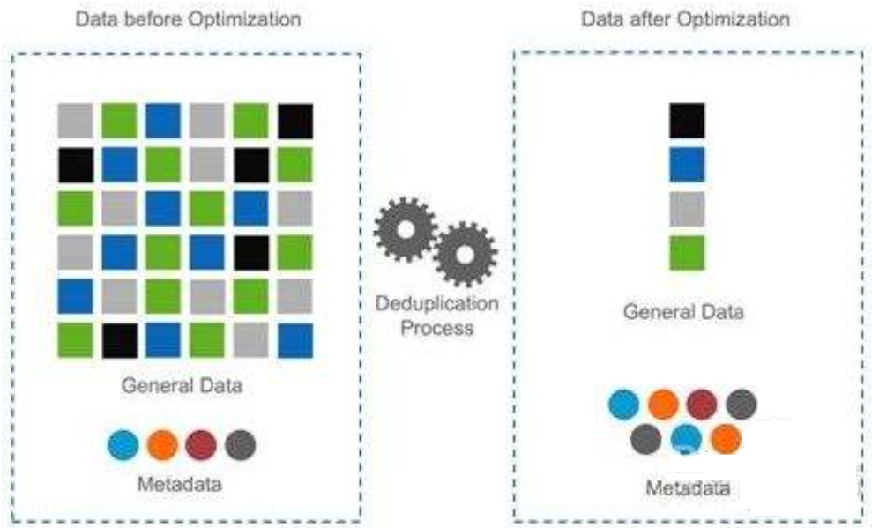
从数据分块到数据去重
同一大背景下的照片

Slide 23
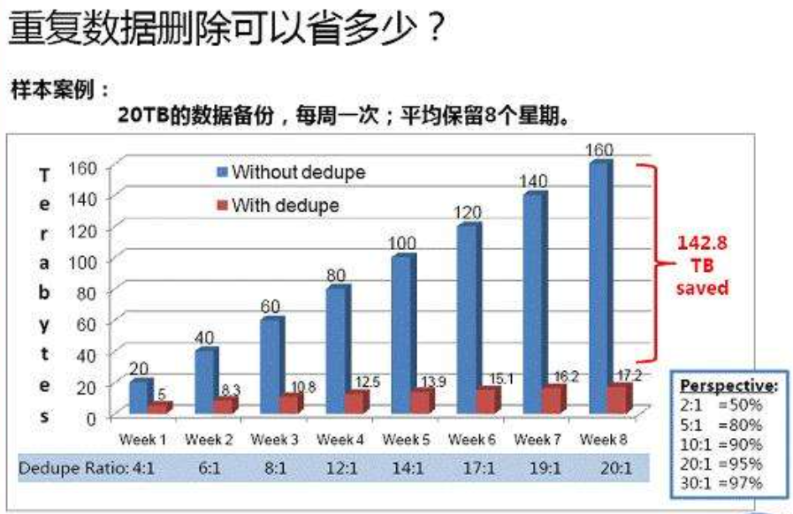
数据去重的好处：节省大量存储空间
减少存储系统购置费用

Slide 24

多选题
1分
数据分块存储的好处是：
A
节约存储空间
B
增加存储器购置成本
C
节省服务器能耗
D
降低图像检索时间
提交
桂小林 24

Slide 25
6.3物联网数据分析与挖掘
通过物联网传感器获取的数据种类繁多、结构复杂、冗余性大，通常需要进行预处理、分析加工、甚至可视化。
  本节介绍几种典型的物联网数据预处理技术及分析技术
6.3.1物联网数据预处理
数据预处理方法有很多，主要包括数据清洗、数据集成、数据转换和数据归约等。
1）数据清洗
  数据清洗是删去数据中重复的记录，消除数据中的噪声数据，纠正不完整和不一致数据的过程。
2）数据集成
  数据集成是指将来自多个数据源的数据合并到一起构成一个完整的数据集。

Slide 26
6.3.1物联网数据预处理
3）数据转换
  数据转换是指将一种格式的数据转换为另一种格式的数据。
  数据转换主要是对数据进行规格化（normalization）操作。
4）数据归约
  数据规约是指在尽可能保持数据原貌的前提下，最大限度地精简数据量
  完成该任务的必要前提是理解挖掘任务和熟悉数据本身内容
以上所提及的各种数据预处理方法并不是相互独立的，而是相互关联的。

Slide 27
6.3.2物联网的知识发现
知识发现是一个选择和提取数据的过程，它能自动地发现新的、精确的、有用的模式以及现实世界现象。
狭义知识发现方法包括：
  关联(association)知识发现、
  分类(classification＆clustering)知识发现、
  预测(prediction)知识发现等。

Slide 28
6.3.3物联网的数据挖掘
1.关联分析算法
  1）关联规则建立
  2）关联规则的挖掘过程
  3）基于关联规则的数据分析算法
2．数据分类算法
  分类是一种已知分类数量基础上的数据分析方法。它使用类标签已知的样本建立一个分类函数或分类模型（也常常称作分类器）。
  应用分类模型，能把数据库中的类标签未知的数据进行归类。
3. 数据聚类算法
  聚类是一种根据数据对象的相似度等指标进行数据分析的方法。
  俗话说：“物以类聚，人以群分”。所谓类，通俗地说就是指相似元素的集合。

Slide 29
6.3.3物联网的数据挖掘
传统的聚类分析计算方法主要有如下几种。
（1）划分方法
  给定一个有N个元组或者纪录的数据集，划分法将构造K个分组，每一个分组就代表一个聚类，K<N。
（2）层次方法
  这种方法对给定的数据集进行层次式的分解，直到某种条件满足为止。具体又可分为“自底向上”和“自顶向下”两种方案。
  例如在“自底向上”方案中，初始时每一个数据纪录都组成一个单独的组，在接下来的迭代中，它把那些相互邻近的组合并成一个组，直到所有的记录组成一个分组或者某个条件满足为止。

Slide 30
数据聚类算法
（3）基于密度的方法
  这个方法的指导思想就是，只要一个区域中的点的密度大过某个阈值，就把它加到与之相近的聚类中去。使用这个基本思想的算法有：DBSCAN算法。
（4） 基于网格的方法
  这种方法首先将数据空间划分成为有限个单元（cell）的网格结构，所有的处理都是以单个的单元为对象的。
（5）基于模型的方法
  基于模型的方法给每一个聚类假定一个模型，然后去寻找能够很好地满足这个模型的数据集。通常有两种尝试方向：统计的方案和神经网络的方案。

Slide 31
数据聚类算法的编程实践
最大树聚类法是模糊聚类方法的一种，首先需要规格化，然后通过标准步骤建立相似系数构成的相似矩阵。
该方法的具体步骤如下：
  1）数据规格化并建立相似矩阵。
  2）利用关系矩阵构建最大树。
  3）利用λ-截集进行分类。选取λ值，去掉权重低于λ的连线，即把图中rij<λ的连线去掉，互相连通的样本就归为一类，即可将样本进行分类。这里，聚类水平λ大小表示把不同样本归为同一类的严格程度。当λ=0时，表示聚类非常严格，n个样本各自成为一类；当λ=1时，表示聚类很宽松，n个样本成为一类。

Slide 32

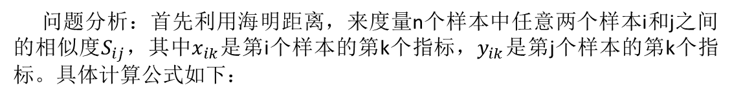
数据聚类算法的编程实践
【例如】已知5个样本，每个样本有6个指标。如表所示。请利用最大树方法进行聚类。
5个样本的6个指标一览表
样本 | 指标1 | 指标2 | 指标3 | 指标4 | 指标5 | 指标6
样本X1 | 2 | 3 | 5 | 6 | 2 | 1
样本X2 | 4 | 6 | 6 | 7 | 9 | 2
样本X3 | 3 | 4 | 5 | 1 | 1 | 4
样本X4 | 5 | 5 | 5 | 5 | 5 | 5
样本X5 | 7 | 6 | 5 | 4 | 3 | 2
问题分析：首先利用海明距离，来度量n个样本中任意两个样本i和j之间的相似度$S_{ij}$，其中$x_{ik}$是第i个样本的第k个指标，$y_{ik}$是第j个样本的第k个指标。具体计算公式如下：

Slide 33
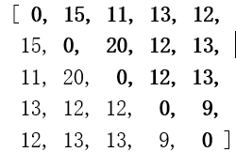
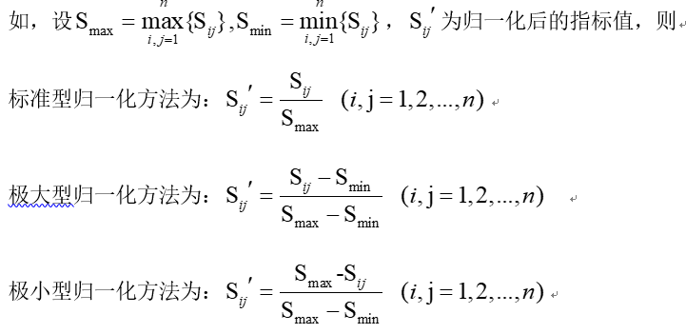
数据聚类算法的编程实践
5个样本间的相似度计算结果如下：
然后，对海明距离进行归一化处理（即将数据统一映射到[0, 1]区间上）。归一化处理方法有多种，主要包括“均值方差法”“极值”处理法等。其中，最容易理解的、使用最多的是“极值”处理法，

Slide 34
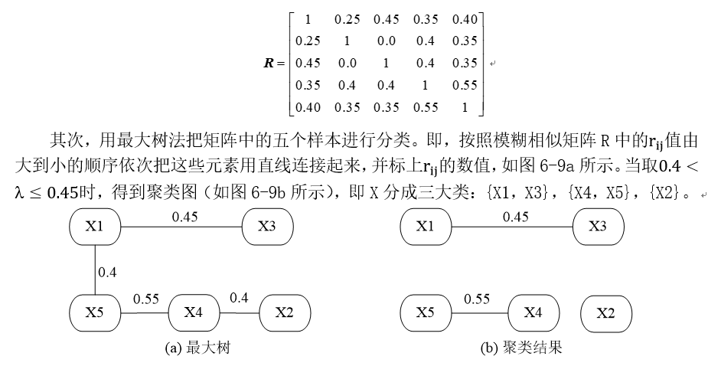
数据聚类算法的编程实践
将归一化后的计算结果构造为一个模糊相似矩阵，如下所示。

Slide 35
6.3.4物联网数据并行处理
Hadoop中的MapReduce（映射-规约）计算模型将这些公共细节部分抽象为一个库，由公共引擎统一处理，并行编程者不用过多考虑程序本身的分布式存储和并行处理细节，相应的容错处理、数据分布、负载均衡等也由公共引擎完成。
MapReduce是一种面向大数据处理的并行编程模型，用于大规模数据集（大于1TB）的并行运算。
主要反映了"Map（映射）"和"Reduce（归约）"两个概念，分别完成映射操作和规约操作。

Slide 36
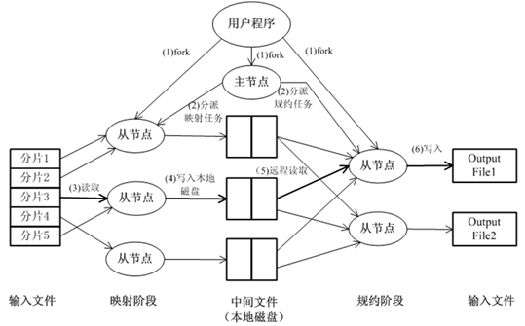
MapReduce的工作流程

Slide 37
MapReduce的工作流程
1）派生（fork）：用户程序利用派生（fork）进程生成主节点和从节点，调用MapReduce引擎将输入文件分成M块（如5块），每块大概16MB到64MB（可自定义参数）。
2）分派映射任务：主节点分派映射任务和规约任务。
3）读取分片：分配了映射任务的从节点从收入文件读取并处理相关的分片，解析出中间结果<key,value>，传递给自定义的映射函数；映射函数生成的中间结果<key,value>暂时缓冲到内存中。
4）写入本地磁盘：缓冲在内存中的中间结果<key,value>周期性地写入本地磁盘。
5）远程读取：当执行规约任务的从节点收到主节点所通知的中间结果<key,value>的位置信息时，该从节点通过远程调用读取存储在映射任务节点的本地磁盘上的中间数据。
6）写入：执行“规约”任务的从节点根据中间结果中的“key”来遍历所有排序后的中间结果<key,value>，并且把“key”和相关的中间结果集合传递给用户自定义的规约函数，由规约函数将本区块输出到一个最终输出文件，该文件存储到HDFS中。

Slide 38
6.4 物联网数据检索
物联网通过各种传感器感知大量数据，这些数据具有多样性，包括文本、图片、语音和视频等。
下面介绍物联网数据中的文本、图片、语音和视频检索方法。
6.4.1文本检索
  传统的文本检索是围绕相关度(relevance)这个概念展开的。
  在信息检索中，相关度通常指用户的查询和文本内容的相似程度或者某种距离的远近程度。
  根据相关度的计算方法，可以把文本检索分成基于文字的检索、基于结构的检索和基于用户信息的检索。

Slide 39
6.4.1文本检索
基于文字的检索主要根据文档的文字内容来计算查询和文档的相似度。这个过程通常包括查询和文档的表示及相似度计算，二者构成了检索模型。
  学术界最经典的检索模型有布尔模型、向量空间模型、概率检索模型和统计语言检索模型。
和基于文字的检索不同，基于结构的检索要用到文档的结构信息。
  文档的结构包括内部结构和外部结构。所谓内部结构，是指文档除文字之外的格式、位置等信息；所谓外部结构，是指文档之间基于某种关联构成的“关系网”，如可以根据文档之间的引用关系形成“引用关系网”。基于结构的检索通常不会单独使用，可以和基于文字的检索联合使用。

Slide 40
6.4.2 图像检索
关于图像检索的研究可以追溯到20世纪70年代，当时主要是基于文本的图像检索技术TBIR (Text-based Image Retrieval)，即利用文本描述的方式表示图像的特征，这时的图像检索实际是文本检索。
到20世纪90年代以后，出现了基于内容的图像检索CBIR (Content-based Image Retrieval)，即对图像的视觉内容，如图像的颜色、纹理、形状等进行分析和检索，并有许多CBIR系统相继问世。
1.基于内容的图像检索
  基于内容的图像检索（CBIR），即把图像的视觉特征，例如颜色、纹理结构和形状等，作为图像内容抽取出来，并进行匹配、查找。

Slide 41
6.4.2 图像检索
2.基于语义的图像检索
  用户主要根据图像表现的含义，而不是颜色、纹理、形状等特征，来判别图像满足自己需要的程度。
  这些图像的含义就是图像的高层语义特征，它包含了人对图像内容的理解。
  基于语义的图像检索（SBIR）的目的，就是要使计算机检索图像的能力接近人的理解水平。

Slide 42
6.4.3 音频检索
原始音频数据除了含有采样频率、量化精度、编码方法等有限的注册信息外，其本身仅仅是一种不含语义信息的非结构化的二进制流，因而音频检索受到极大的限制。
相对于日益成熟的文本和图像检索，音频检索显得相对滞后。直到20世纪90年代末，基于内容的音频检索才成为多媒体检索技术的研究热点。

Slide 43
6.4.4 视频检索
视频数据作为一种动态、直观、形象的数字媒体，以其稳定性、扩展性和易交互性等优势，应用越来越广泛。
视频数据包括幕、场景、镜头和帧，是一个二维图像流序列，是非结构化的、最复杂的多媒体信息。
视频检索指根据用户提出的检索请求，从视频数据库中快速地提取出相关的图像或图像序列的过程。
20世纪90年代以来已有许多在视频内容的分析、结构化以及语义理解方面的研究，并取得了一些实验性的成果。
目前，国内外已研发出了多个基于内容的视频检索系统。

Slide 44
6.5 本章小结
本章概述了物联网的数据存储与分析技术。
包括物联网数据的5V特征、物联网数据的关系数据库存储和云存储方法，物联网数据预处理和分析方法，基于Mapreduce框架的物联网数据并行处理技术，物联网的文本、图像、音频和视频检索方法。
通过技术介绍和案例分析，旨在为物联网海量感知数据的实时处理提供各种解决思路。

Slide 45
THANKS！
桂小林
物联网技术导论-课程思政版

